Slide 1
L’équipement de protection individuelle
Travail en hauteur

Slide 2
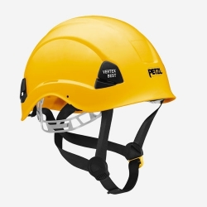
Le casque avec jugulaire
Le port du casque est obligatoire

Slide 3
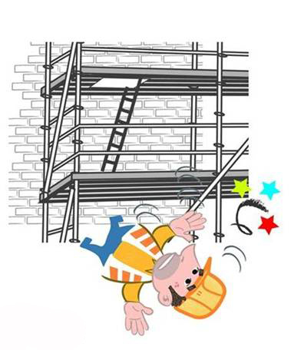
Le harnais anti-chute Norme EN 361
Selon les principes adoptés par les normes européennes, une chute sera arrêtée plus efficacement par un accrochage dorsal ou sternal (et non pas ventral).
Le choc sera mieux accepté, en particulier lors d'une chute sur le dos et le chuteur ne sera pas évacué s'il chute tête première.
À l'issue de la chute le corps inerte doit être maintenu afin de supporter les accrochages dorsaux et/ou sternaux. Les harnais antichute doivent avoir une paire de bretelles.
Ils répondent à la norme européenne EN 361.

Slide 4
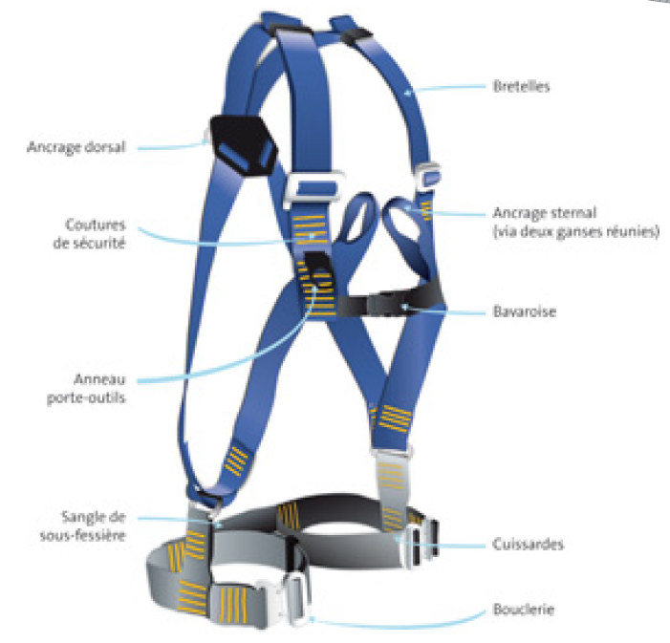
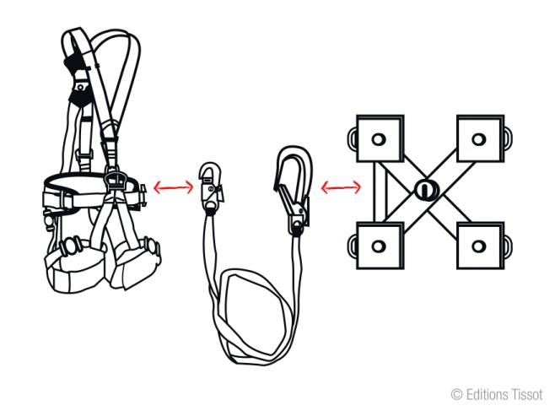
CONSTITUTION
Bretelles
Une paire de bretelles.
Un accrochage dorsal et/ou un accrochage sternal.
Une paire de cuissardes.
Des boucles de réglages.
Pas de ceinture.
Ancrage dorsal
Coutures de sécurité
Ancrage sternal
Bavaroise
Anneau porte-outil
Sangle sous-fessière
Cuissardes
Bouclerie
Ces harnais sont conçus uniquement pour réceptionner au mieux une chute éventuelle. Ils ne sont pas adaptés aux travaux en maintien, ni aux travaux sur cordes. On peut les utiliser avec une longe munie d'un absorbeur d'énergie, ou un antichute mobile sur câble ou sur cordes, ou un antichute à rappel automatique (enrouleur).

Slide 5
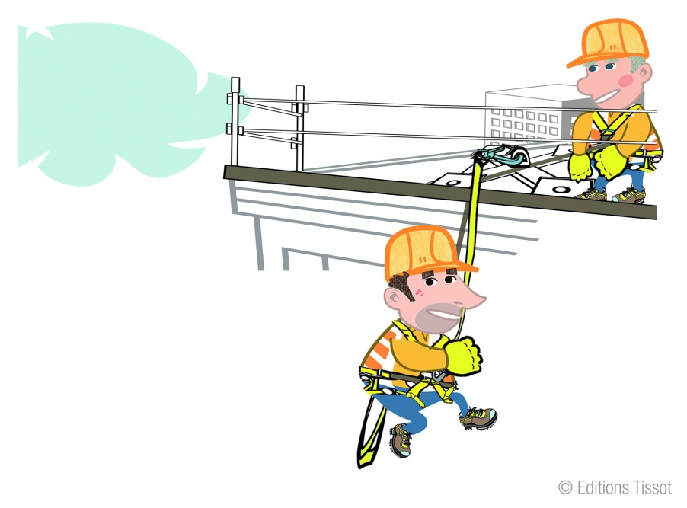
Les systèmes d'arrêt ANTI-CHUTE
Fiche A2 F 06 99 OPPBTP

Slide 6
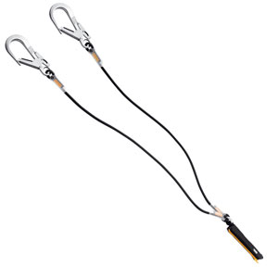
Les longes doubles et les connecteurs
Il est préférable d’utiliser une double longe avec connecteurs.
Une longe sans absorbeur n'est pas faite pour réceptionner une chute (donc un choc).

Slide 7
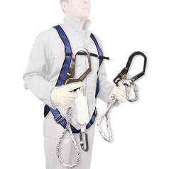
Le materiel
Le seuil d'occurrence des lésions est fixé à 600 daN. On ne le dépasse pas si :
On utilise une longe avec un absorbeur.
Si le facteur de chute est inférieur à 0,3 (cordage de 16 mm maxi toronné, ou corde à la norme EN 1891 type A)
On utilise correctement un antichute à rappel automatique.
On utilise correctement un antichute mobile.

Slide 8
Attention, une chute de faible hauteur peut provoquer un choc dépassant largement les 600 daN !!!.
Si on utilise une longe avec absorbeur, il faut prendre garde à l'espace libre en dessous du point d'ancrage (de 4 à 6 m minimum suivant les modèles).
Il faut toujours envisager le décrochage rapide après une chute éventuelle. (R 233-13-20).
La mise en œuvre des techniques de retenue et/ou de maintien évite les chutes.
Une longe avec absorbeur limitera le choc à un maximum de 600 daN pour une masse de 100 kg qui chuterait en étant au dessus du point d'ancrage.

Slide 9
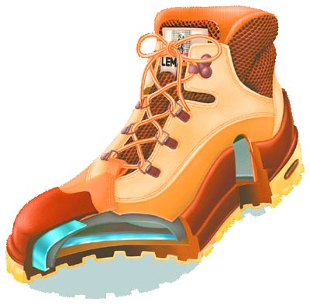
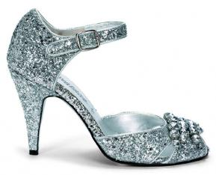
Les chaussures de sécurité
Les chaussures de sécurité sont obligatoires!
NON
OUI

Slide 10
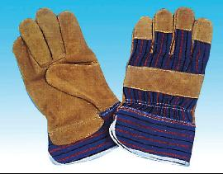
LES gants de protection
Fiche A2M0394 OPPBTP

Slide 11
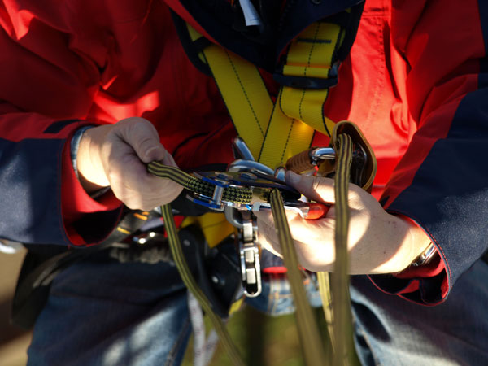
Le durée de vie du matériel
Fiche A2M0499 OPPBTP
Harnais, longes, sangles, cordes... Les fabricants nous disent que la durée de vie est variable en fonction des conditions d'utilisation, de l'environnement (Produits chimique, UV, frottements etc...). On le comprend très bien.
Mais dans des conditions de faible utilisation, certains proposent une durée de vie de 10 ans, d'autres de 7 ans et d'autres s'insurgent, voyant une limite absolument indépassable à 5 ans.
Une longe sans absorbeur n'est pas faite pour réceptionner une chute (donc un choc).

Slide 12
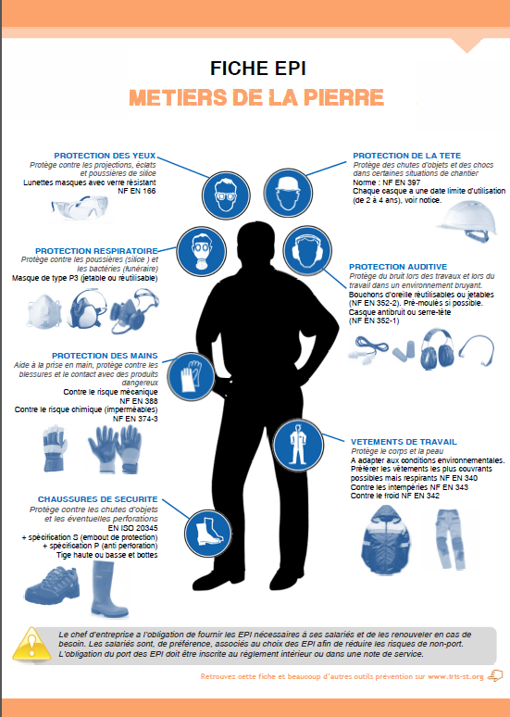
Travailler en sécurité
Après la vérification du matériel, se munir des E.P.I complet au montage d’échafaudage.

